Slide 1

Projekt TestPESLes
Testovanie nových politík a podnikateľských modelov na zabezpečenie vybraných ekosystémových služieb lesa
€
Zuzana Sarvašová, Jaroslav Šálka, Zuzana Dobšinská, Martina Štěrbová, Ladislav Kulla, Milan Sarvaš, Klára Báliková, Jozef Výbošťok

Slide 2
Pozadie témy
Akčný plán NLP:
Strategický cieľ 4 – Zvyšovanie dlhodobej konkurencieschopnosti,
Priorita 9 – Zvýšiť dlhodobú konkurencieschopnosť a ekonomickú životaschopnosť lesníctva
Opatrenie 4.20.4 Vypracovať alternatívne modely pre vznik trhu s nedrevoprodukčnými službami lesa s motivačnými nástrojmi vzťahov medzi majiteľmi a obhospodarovateľmi lesa a subjektmi, ktoré služby komerčne využívajú.
Medzinárodné aktivity:
Forest Europe; IUCN; MEA; OECD; UN:
Agenda 2030 - SDG 15: trvalo udržateľné obhospodarovanie lesov, boj proti rozširovaniu púští, zastavenie a zvrátenie degradácie pôdy, zastavenie straty biodiverzity,

Slide 3
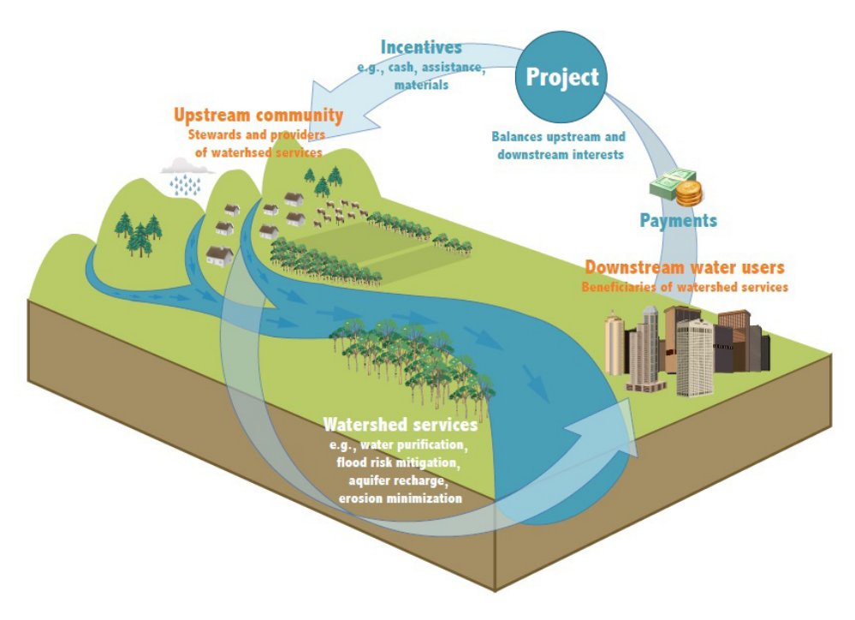
Koncepčný rámec PES
Socio-ekonomickésystémy
Úžitky
Benefity
Hodnoty
Lesné ekosystémy
Stav
Funkcie
ekosystémové služby
ovplyvňovanie
Notes:
Ekosystémy: funkcie, procesy, diverzita,
Sociekon: využívanie ekosystémov – ako úžitkov: výživa, materiál, benefitov: rekreácia, bezpečnosť, redukcia CO2, a ich hodnot: ekonomické hodnoty, sociálne hodnoty, zdravie...

Slide 4
Typy PES
Poskytovanie ekosystémových služieb môže byť zabezpečené prostredníctvom nástrojov verejnej politiky
alebo s využitím finančných mechanizmov:
verejné (ekonomické nástroje lesníckej politiky)
súkromné/trhovo orientované (platby na základe kontraktov)
zmiešané verejno-súkromné (obchodovateľné certifikáty)
TestPESLes
Testovanie nových politík
Testovanie podnikateľských modelov

Slide 5
O projekte ...
Grant: APVV 17-0232
Riešenie: 1.8.2018 - 31.12.2021
Rozpočet: 249 899 EUR = NLC 124 925 EUR + TUZVO 124 974 EUR
Strategický cieľ: Prispieť k trvalo udržateľnému rozvoju SR zvýšením stimulov pre poskytovanie ekosystémových služieb lesa
Biodiverzita
Viazanie uhlíka
Rekreácia
Poskytovanie pitnej vody
Aplikovaný výskum - odberatelia: MLBB, ZOL, ŠL TANAPu

Slide 6
Ciele a etapy
Cieľ 1: Rešerš literatúry z predchádzajúcich projektov a všeobecnej literatúry o vzájomných prepojeniach medzi politikami, podnikateľskými modelmi a poskytovaním ekosystémových služieb lesa.
Cieľ 2: Komunikačné a diseminačné aktivity
Cieľ 3: Vytvorenie nových politík a podnikateľských modelov (prípadové štúdie)
Cieľ 4: Testovanie ich uskutočniteľnosti a akceptácie na úrovni prípadovej štúdie a u širokej verejnosti a zainteresovaných skupín s využitím systému CATI
Cieľ 5:Syntéza výsledkov možností lepšej politickej koordinácie poskytovania ekosystémových služieb lesa
E/Mesiac | 1-5 | 6-12 | 13-18 | 19-24 | 25-30 | 31-36 | 37-42
 | 2018 | 2019 |  | 2020 |  | 2021
E1
E2
E3
E4
E5

Slide 7
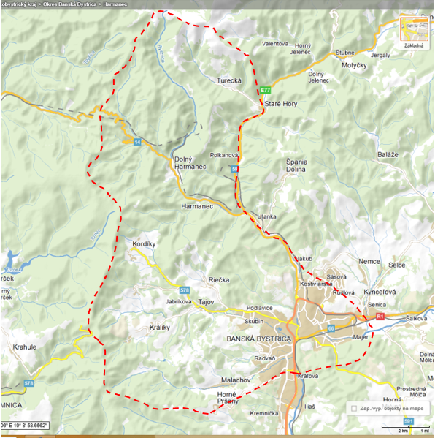
Metódy
prístup RO-AR (Research Oriented - Action Research)
zapojenie zainteresovaných strán do procesu spoločnej tvorby podnikateľských modelov a politík
vstupy založené na teoretických poznatkoch a prístupoch, na základe ktorých môžu spoločne navrhnúť podnikateľské modely a politiky, ktoré budú ďalej testované v rámci cieľa 3 a cieľa 4
väzba medzi teóriou a praxou umožní reflexiu a prispeje k novým poznatkom
Povodie v rámci ML BB – hydrické funkcie
PES: finančná podpora / ochota platiť
Testovanie cez workshopy s tvorcami rozhodnutí
Prieskum verejnej mienky - CATI
Teoretické poznatky
Výskum
Návrh politík a modelov
PRAX + Výskum
Testovanie modelov
PRAX + Výskum
Testovanie u odberateľa
Výskum + PRAX
Praktické skúsenosti prispievajúce k teórii
Výskum

Slide 8
Využiteľnosť výsledkov projektu
Vytváranie nových príležitostí na trhu:
1. pre vlastníkov lesov, ktorí sa podieľajú na prípadových štúdiách.
2. Potenciálne nové trhové príležitosti vytvorené sprístupnením metodiky využitím komunikačnej a diseminačnej stratégie projektu.
3. Nové partnerstvá, ktoré môžu slúžiť ako podnikateľské príležitosti rôznym podnikateľom.
Posilnenie konkurencieschopnosti a rastu podnikov:
1. Zvýši sa konkurencieschopnosť vlastníkov lesa zapojených do prípadových štúdií.
2. Zvýši sa príjem lesníckych subjektov z kompenzačných mechanizmov pre zabezpečenie ES.
3. Zvýši sa konkurencieschopnosť lesníckeho sektora v Slovesnej republike pridaním hodnoty prostredníctvom zvýšenia ponuky ES.

Slide 9
Prínosy projektu
Zvýšenie stimulov pre majiteľov/obhospodarovateľov lesov
Pozitívny prínos k zmene klímy a životnému prostrediu
Lepšia koordinácia politík
Posilnenie konkurencieschopnosti LH
Posilnenie medzinárodnej reputácie
Práca s verejnosťou
Významným príspevkom bude návrh metód prenosu vedeckých poznatkov v oblasti ES do lesníckej politiky.

Slide 10
Ďakujem za pozornosť.
€
Táto práca bola podporená Agentúrou na podporu výskumu a vývoja na základe zmluvy č. APVV17-0232

